Slide 1
Вопросы:
Что такое виртуальная машина?
Архитектура виртуальных машин. Хост ОС, гостевая ОС. Монитор ресурсов
Преимущества и применение виртуальных машин.

Slide 2
Ребусики

Slide 3



Slide 4


Slide 5


Slide 6



Slide 7



Slide 8
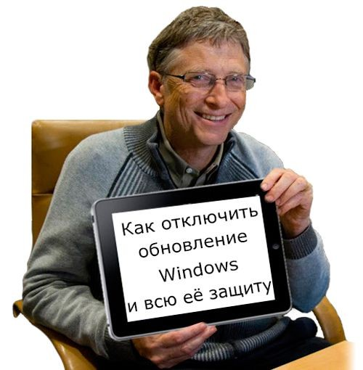
МДК04.01 Внедрение и поддержка компьютерных систем
Тема: «Настройка обновления программ»

Slide 9
Центр обновления Windows
Это услуга, предоставляемая Microsoft, которая обеспечивает обновления для операционных систем Microsoft Windows и его компонентов.
Обновления для системы безопасности поставляются каждый второй вторник, но могут быть доставлены и в другое время, когда эти обновления критические и необходимы для избежания эпидемий вируса.

Slide 10
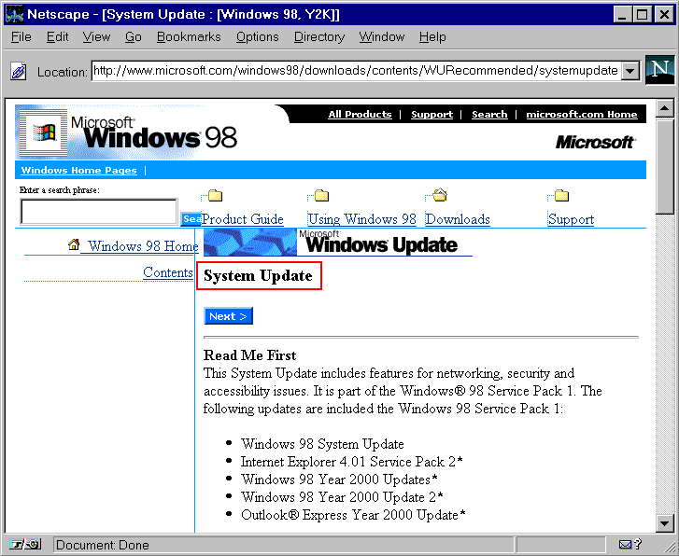
История
Windows Update впервые появился в Windows 98 и был введен в качестве веб-сайта. Ссылка на Windows Update находилась в меню «Пуск» и давала доступ к загрузке дополнений для операционной системы. На момент выпуска Windows 98 Windows Update предлагал дополнительные темы для рабочего стола, игры, обновления драйверов устройств, и дополнительные компоненты.

Slide 11

Вскоре после выпуска Windows 98 корпорация «Майкрософт» выпустила Critical Update Notification Tool (Инструмент уведомления о критических обновлениях). Этот инструмент устанавливался через веб-сайт Windows Update. Затем этот инструмент самостоятельно проверял веб-сайт Windows Update на наличие критических обновлений. По умолчанию проверка обновлений происходила каждые пять минут.
Critical Update Notification Tool продолжал обновляться до конца 1999 года и в первой половине 2000.

Slide 12
В феврале 2005 года на конференции RSA Microsoft объявил о выпуске первой бета-версии Microsoft Update, функционально заменяющей Windows Update (которая обеспечивает загрузку обновлений для Windows) и также позволяющую обновлять другое программное обеспечение Microsoft.
В Windows 10 центр обновления получил другой интерфейс и логотип. Также теперь обновления в любом случае загружаются автоматически

Slide 13
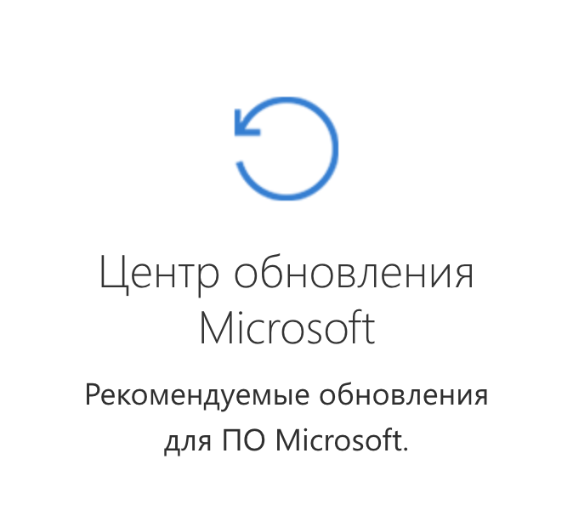
Обновление – это приложения к программному обеспечению, которые могут предупреждать или устранять неполадки, улучшать производительность компьютера или расширять его возможности.

Slide 14
Виды обновлений
На операционные системы Windows обновления разрабатываются постоянно. Их пакуют в отдельные файлы, получающие порядковый номер, описывают внесенные в изменения и выкладывают в общий доступ на официальном сайте компании Microsoft.

Slide 15

1. Важные (Критические)
В этом разделе содержатся те обновления, которые касаются безопасности данных пользователя и компьютера в целом. Их еще называют критическими, т.к. без установки обновленной защиты компьютер оказывается незащищенным даже несмотря на наличие антивирусных программ.

Slide 16
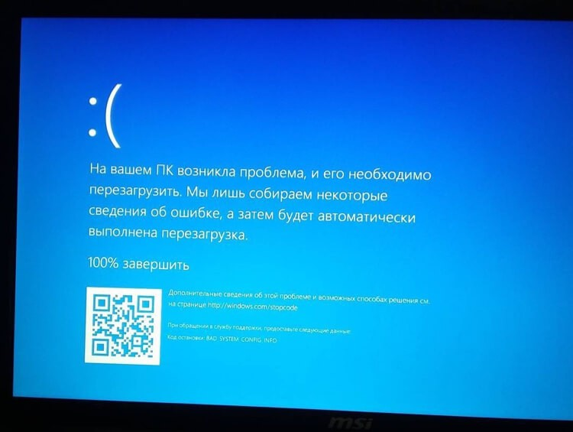
2. Основные
Выкладываются новые версии системных файлов, составляющих основу Windows. Без их установки могут оказаться недоступными некоторые функции или не будут устанавливаться обновления, выпущенные позже.

Slide 17
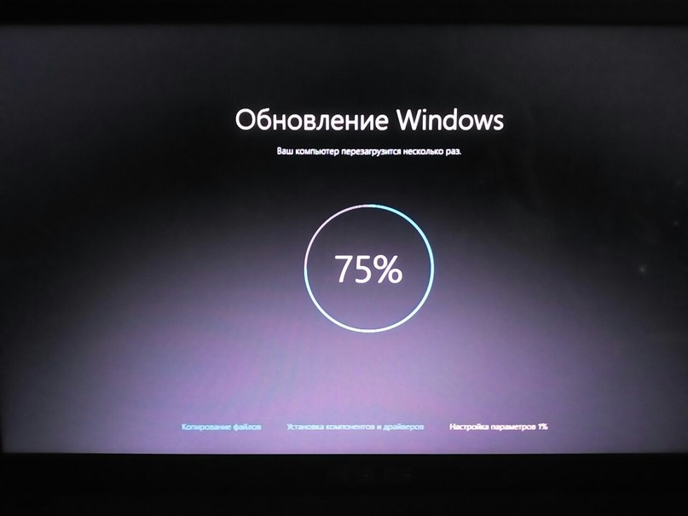
3. Рекомендуемые
Сюда собраны, как правило, новые версии драйверов, обновлений для программ, включенных в состав Windows, например, браузера, проигрывателя.

Slide 18
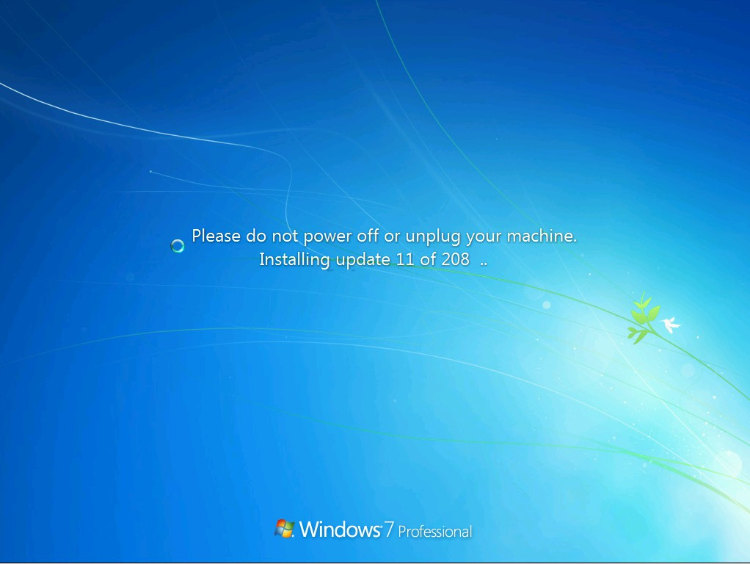
4. Необязательные
Обновления, от которых практически не зависит работа системы, например, файлы поддержки разных языков.

Slide 19
Практическая работа №15
Центр обновления Windows

Slide 20
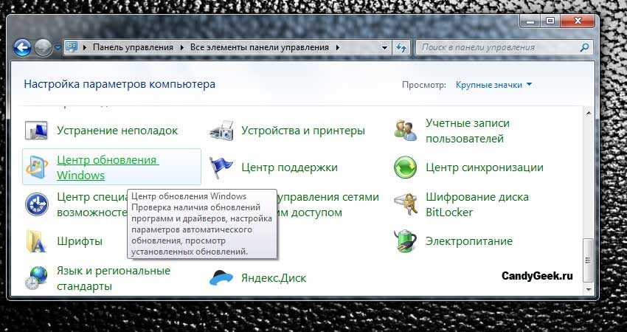
Настройка центра обновления

Slide 21
